Slide 1
  3. Meeting
Di, 15. September 2020

Slide 2
Fahrplan
1. Momentum Trading
2. Short Trading
3. Indikator Typen
4. Mathematische Funktionen und Trading
5. Feedback

Slide 3
1. Momentum Trading

Slide 4
Flugzeug Metapher

Slide 5
Ball in Luft werfen

Slide 6
Volatilität

Slide 7
2. Short Trading

Slide 8
1. Aktien vom Broker (Händler) ausleihen
2. Diese Aktien dann verkaufen
3. Du schuldest deinem Broker nun diese Aktien
4. Aktien vom Markt zurückkaufen

Slide 9
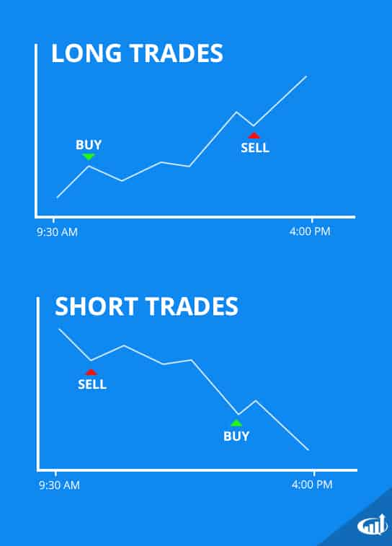

Slide 10
Beispiel 100 Aktien 10 Euro —> 5 Euro und 20 Euro

Slide 11
Gewinnszenario

Slide 12
Gewinnsezenario
Nachdem Verkauf der Aktien sinkt der Preis und du kaufst sie günstig zurück

Slide 13
Verlustszenario
Nach dem Verkauf steigt der Preis und du musst die Aktien teurer zurückkaufen

Slide 14
Vorteile des Short Tradings
Höhere Flexibilität
Hebelwirkung (für Erfahrene)

Slide 15
Nachteile des Short Tradings

Slide 16
Nachteile des Short Tradings
  Verlust unbegrenzt —> Preis kann unendlich steigen, aber nur auf null fallen
  Hebelwirkung (Anfänger)

Slide 17
3. Indikator Typen

Slide 18
4 Typen

Slide 19
1) Trend Indikatoren

Slide 20
2) Momentum Indikatoren

Slide 21
3) Volume Indikatoren

Slide 22
4) Volatility Indikatoren

Slide 23


Slide 24
4. Mathematische Funktionen und Trading

Slide 25
Schwierig

Slide 26
Quantitative Analysis

Slide 27
5. Feedback

Slide 28
Wie fandest du es heute ?

Slide 29
Was ist verbesserungswürdig ?

Slide 30
Was hat dich besonders interessiert ?

Slide 31
Mit welchen Themen willst du dich das nächstes Mal beschäftigen ?

Slide 32
Hast du noch offene Fragen ?

